Slide 1
Sistemas de Inteligencia Artificial
Redes Neuronales: Predicción de series temporales
Betina Cynthia Mamani
Dario Sneidermanis
Darío Susnisky

Slide 2
Redes Neuronales: Estructura

Slide 3
Redes Neuronales: Backpropagation

Slide 4
Redes Neuronales: Implementación
Matlab
Uso de Structs
Estructura Data
Uso de matrices y vectores
Función Cell
Debug
Datos
Gráficos
Videos

Slide 5
Redes Neuronales: Optimizaciones
Momentum
Parametros Adaptativos -> X
Eta
Momentum
Rollback
Mezcla aleatoria de entradas
Finalización del sistema

Slide 6
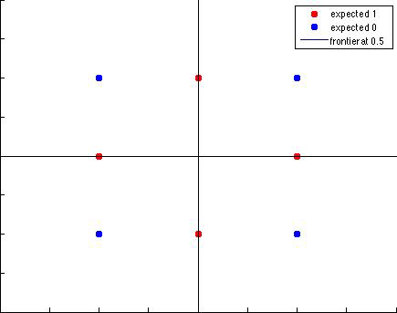
Redes Neuronales: Ejemplo

Slide 7
Evaluacion del problema

Slide 8
Conclusiones

Slide 9

¡Gracias!

